Slide 1
«Путешествие в зоопарк»
Конспект непосредственно образовательной деятельности
в подготовительной группе

Slide 2
Игра «Назови первый звук»
Воспитатель предлагает заглянуть в «чудесный мешочек», в котором находятся игрушки животных.

Slide 3
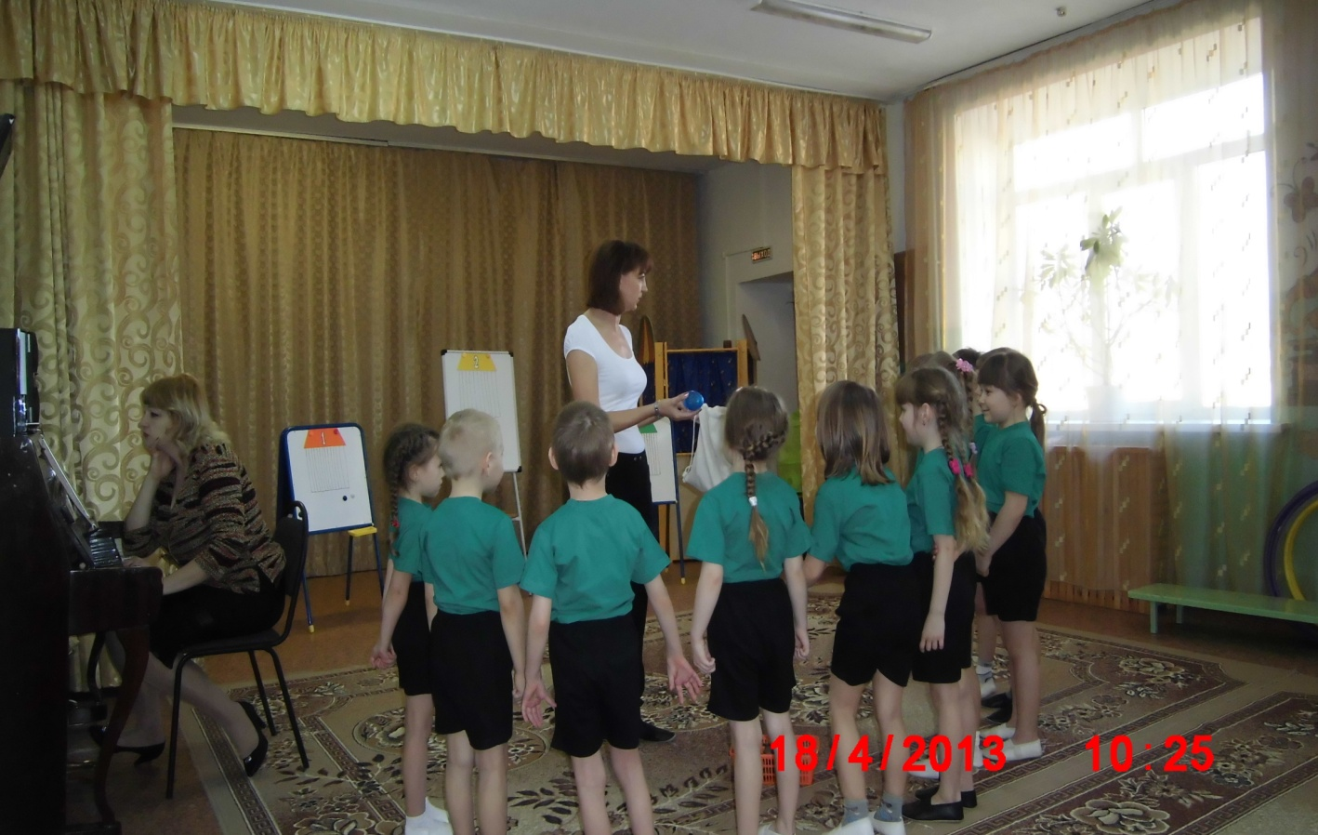
Находка
Среди животных дети находят яйцо.

Slide 4
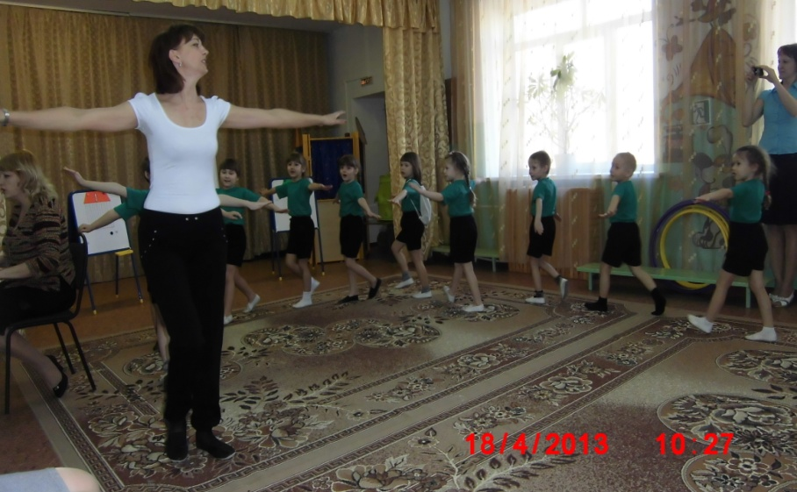
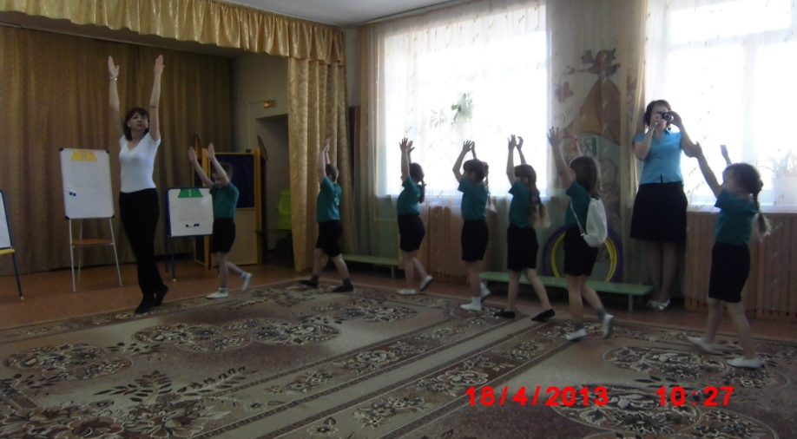
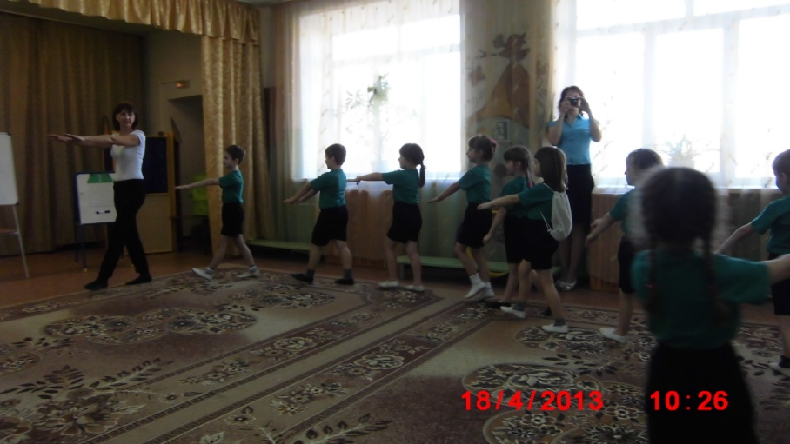
Отправляемся в зоопарк

Slide 5
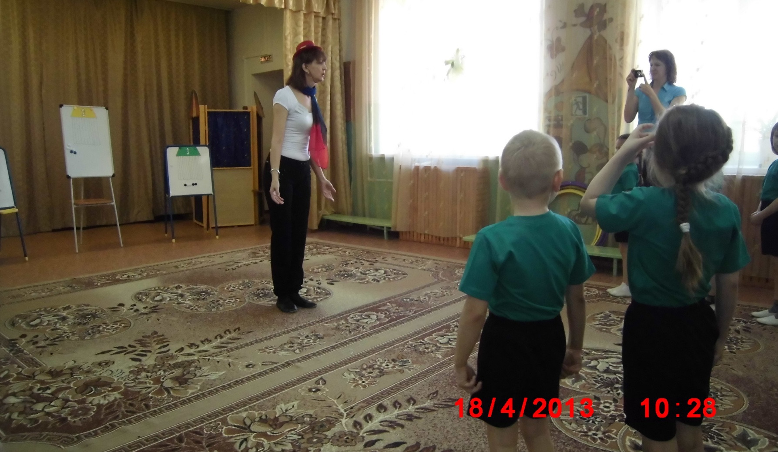
Встреча с директором зоопарка

Slide 6
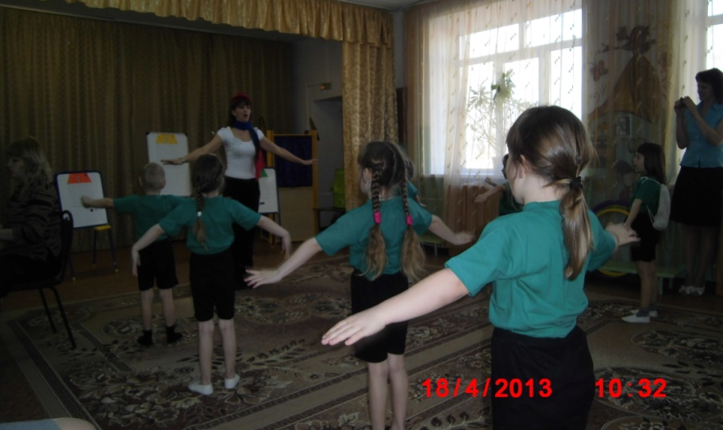
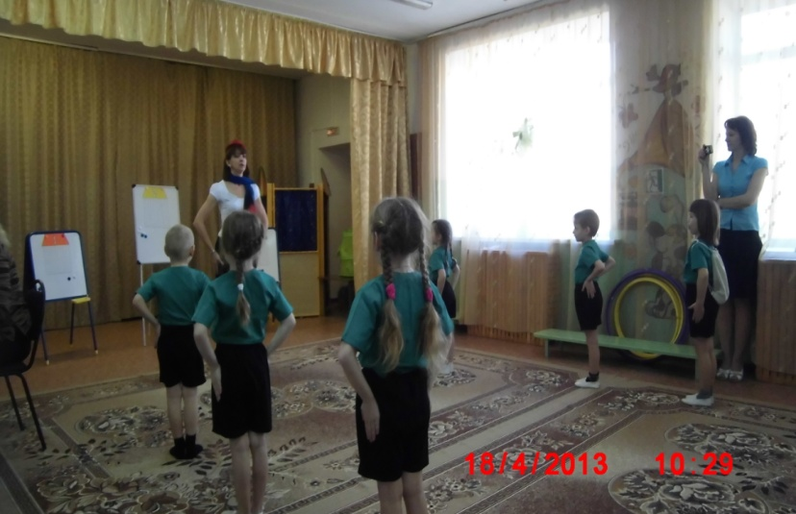
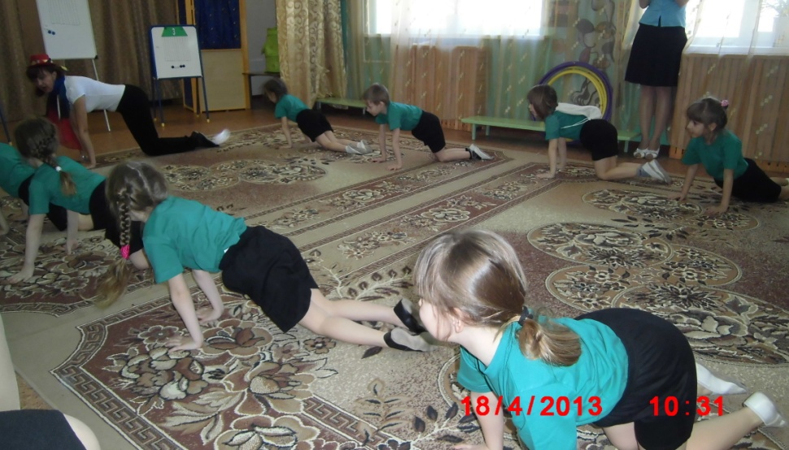
Звериная разминка

Slide 7
Возвращение животных в вольеры

Slide 8
Появление жука - Скарабея

Slide 9
Игра «Ловцы обезьяньих хвостов»

Slide 10
Появление Пингвина
Это моё яйцо! Из него должен вылупиться пингвиненок. Спасибо дети, что вы его вернули.

Slide 11
Аппликация
Давайте сделаем сюрприз нашему пингвину. Подарим ему новых друзей

Slide 12
Домик для пингвина
Теперь в зоопарке все в порядке, все звери на своих местах.

Slide 13
СПАСИБО
ЗА ВНИМАНИЕ!

